Slide 1
Rapport n°4
Contractualisation avec l'Agence de l'eau Adour Garonne
Comité syndical du SMEGREG
Réunion du 19 février 2025

Slide 2
Contrat eau et climat de l'Agence de l'eau
A l'occasion de son 12e programme d'intervention, l'Agence de l'eau Adour-Garonne a souhaité renforcer ses partenariats avec les acteurs des territoires pour favoriser l’atteinte des objectifs du 12ième programme en permettant une lisibilité commune des résultats attendus ainsi que des moyens d’accompagnement de l’Agence.
A cette fin a notamment été créé un contrat eau et climat destiné aux Etablissements publics territoriaux de bassin (EPTB).
Ce nouveau contrat eau et climat à signer entre un EPTB, l’Etat et l’Agence de l’Eau vise à encadrer la mise en œuvre de l’ensemble des actions liées à la feuille de route "Gestion quantitative de la ressource" élaborée par les EPTB et d’aller au-delà de cette seule thématique.

Slide 3
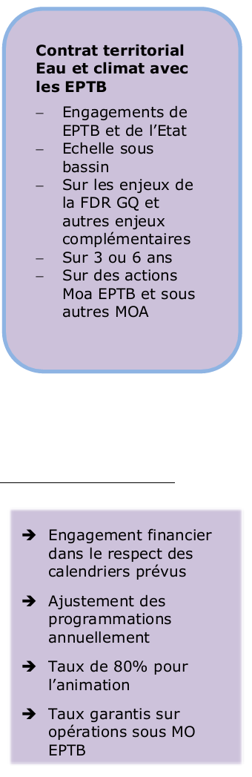
Le contrat, son contenu et ses effets
Contenu a minima :
les éléments présents dans la feuille de route (à actualiser)
et au-delà sera proposé d'intégrer :
le secrétariat administratif de la CLE
la réinstauration d'une majoration des redevances prélèvements pour un partage des coûts de réparation des nappes profondes
-> Majoration des taux

